Slide 1

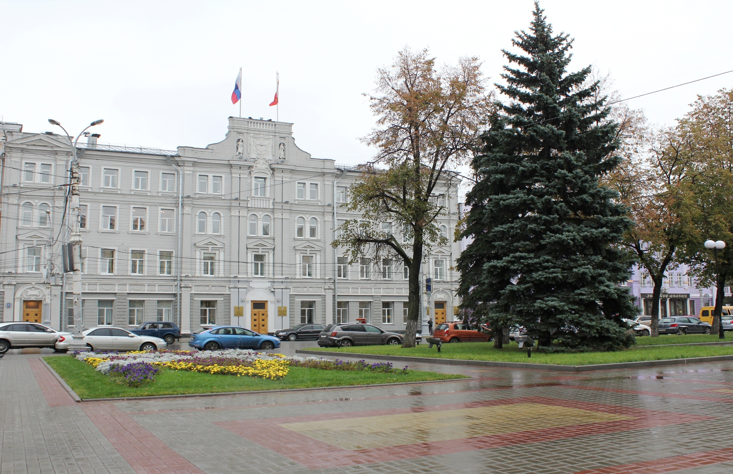
Администрация городского
округа город Воронеж
Управление дорожного хозяйства
Об итогах проведения
месячника по
благоустройству
РУКОВОДИТЕЛЬ УПРАВЛЕНИЯ
ДОРОЖНОГО ХОЗЯЙСТВА
О.В. КОТОВ

Slide 2

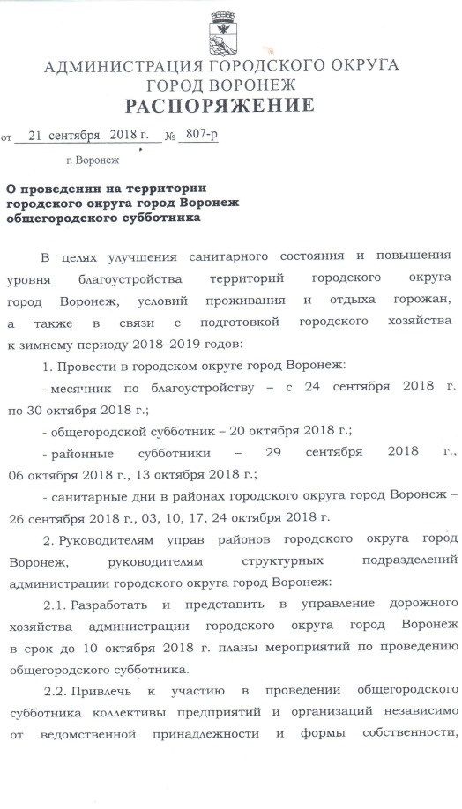
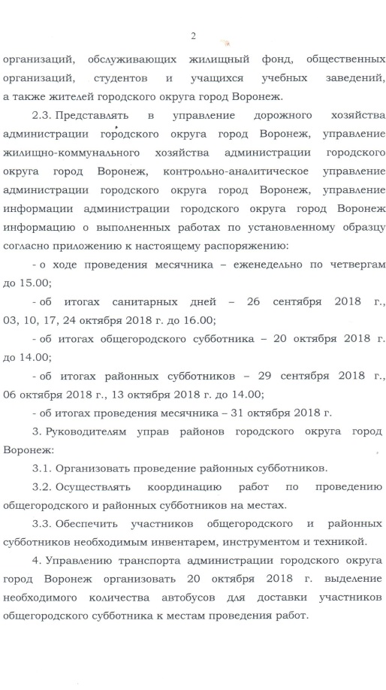
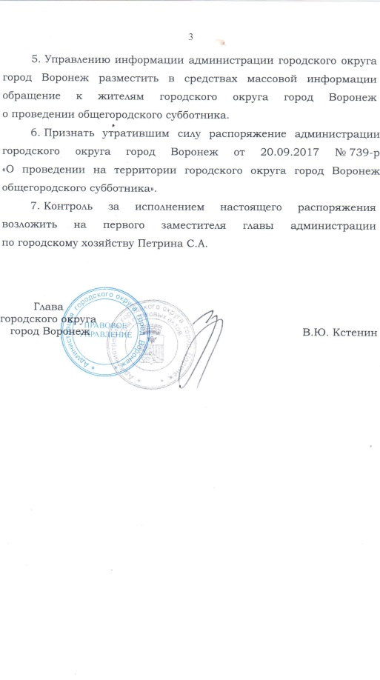
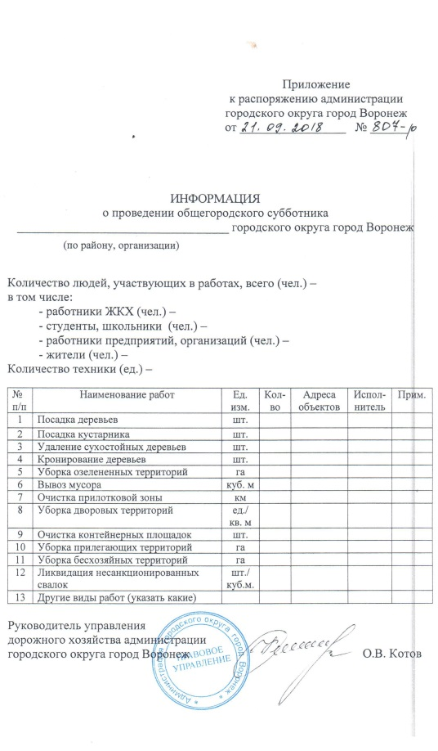
Слайд 2
Распоряжение администрации городского округа город Воронеж от 21.09.2018 №807-р

Slide 3
Слайд 3
Основные мероприятия месячника по благоустройству
Сентябрь-октябрь 2018
Санитарные дни
Районные субботники
Общегородские субботники
26 сентября
03, 10, 17, 24 октября
29 сентября
06, 13 октября
20 октября

Slide 4
Слайд 4
Участие районов в месячнике по благоустройству
№ | Район | Кол-во чел.
1 | Железнодорожный | 21976
2 | Коминтерновский | 25109
3 | Левобережный | 20453
4 | Ленинский | 25187
5 | Советский | 14328
6 | Центральный | 18468
 | ИТОГО: | 125521

Slide 5
Слайд 5
Категории участников месячника по благоустройству
Категории участников | Кол-во чел.
Работники ЖКХ | 13502
Студенты, школьники | 22969
Работники предприятий, организаций, учреждений | 64616
Жители | 24434

Slide 6
Слайд 6
Выполнено более 20 видов работ, среди основных:
№ | Виды работ | Единица измерения | Показатели
1 | Уборка озелененных территорий | га | 1122
2 | Уборка прилегающих территорий | га | 225,9
3 | Уборка бесхозяйных территорий | га | 68,1
4 | Уборка дворовых территорий | тыс. кв. м. | 11940
5 | Очистка прилотковой зоны | км | 542
6 | Вывоз мусора | куб.м. | 28152

Slide 7
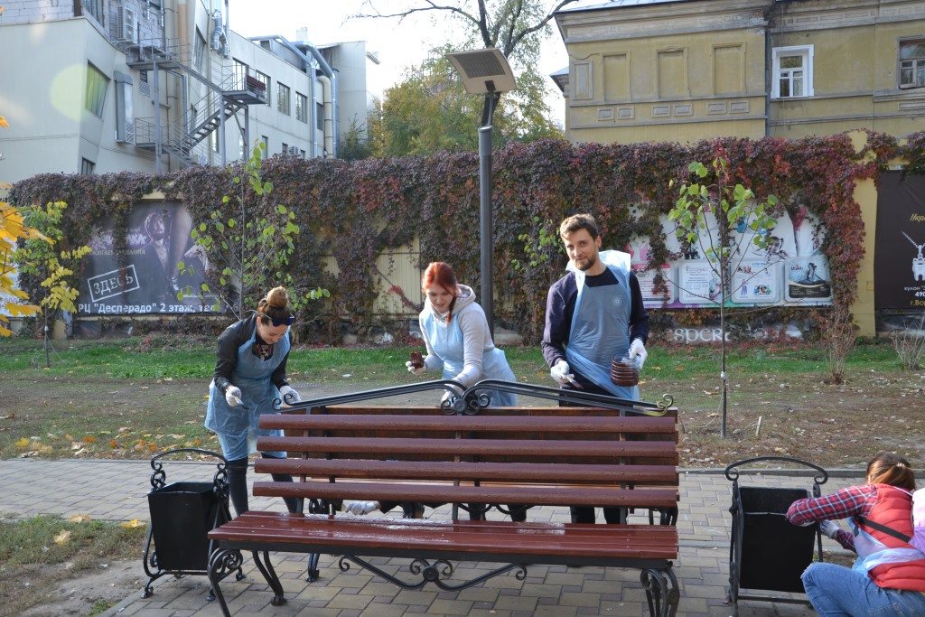
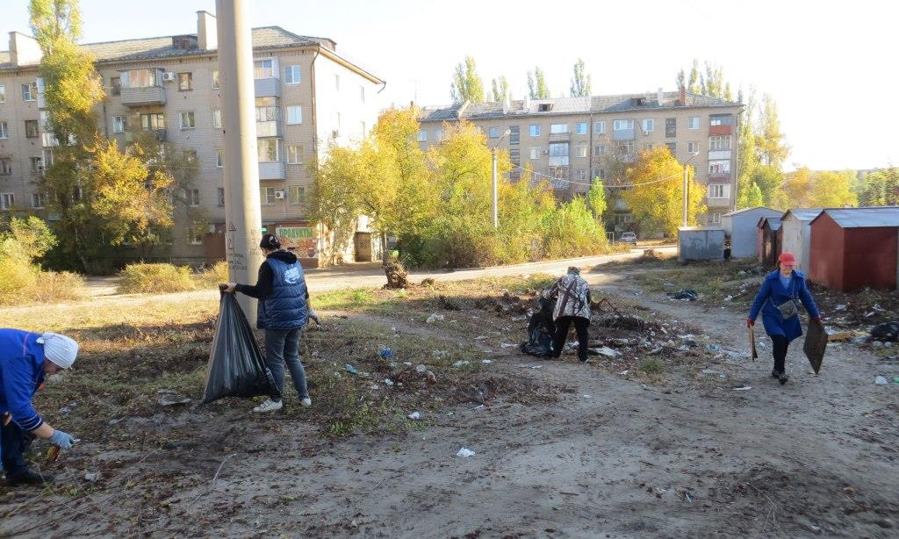
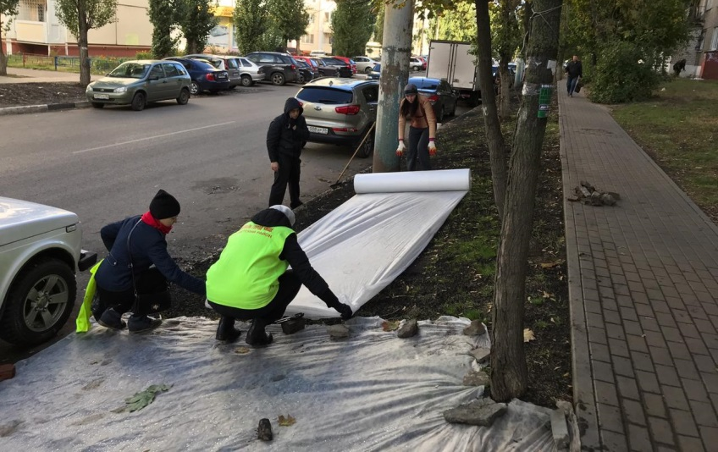
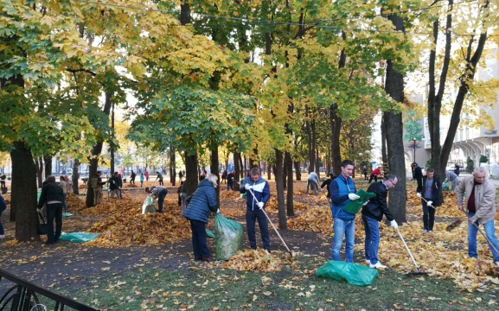
Слайд 7
Окраска скамеек и урн
Уборка мусора
Устройство газонов
Уборка озелененных территорий

Slide 8
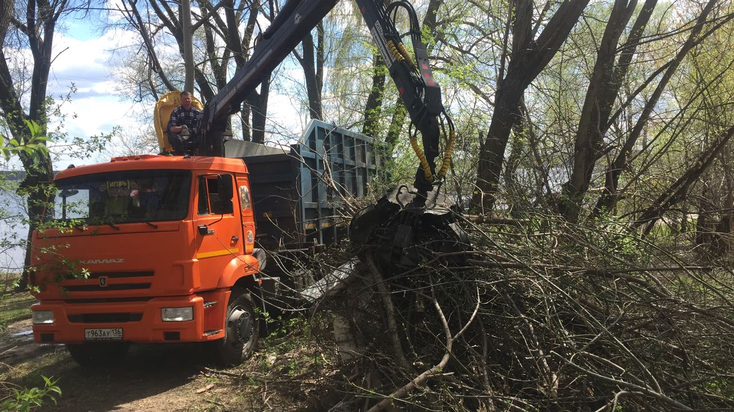
Слайд 8
Техническое обеспечение месячника по благоустройству
Для технического обеспечения работ было задействовано 2147 единиц техники
год | 2016 | 2017 | 2018
Кол-во техники (ед.) | 1453 | 1715 | 2147
2016 г.
2017 г.
2018 г.

Slide 9
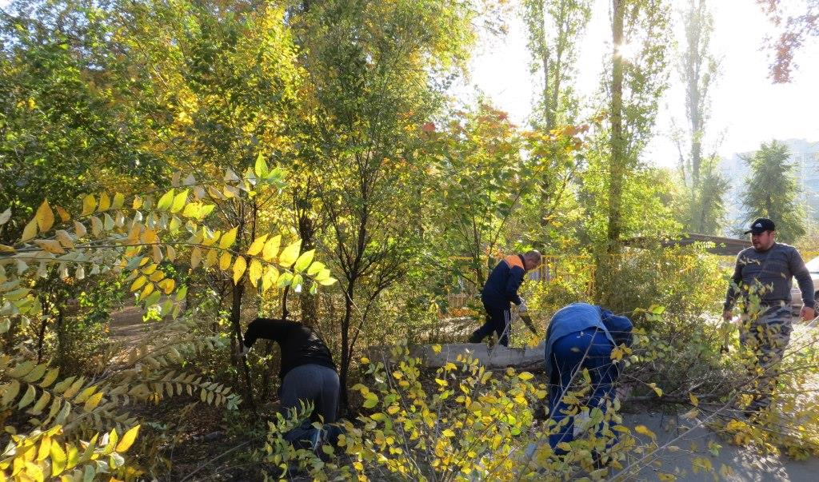
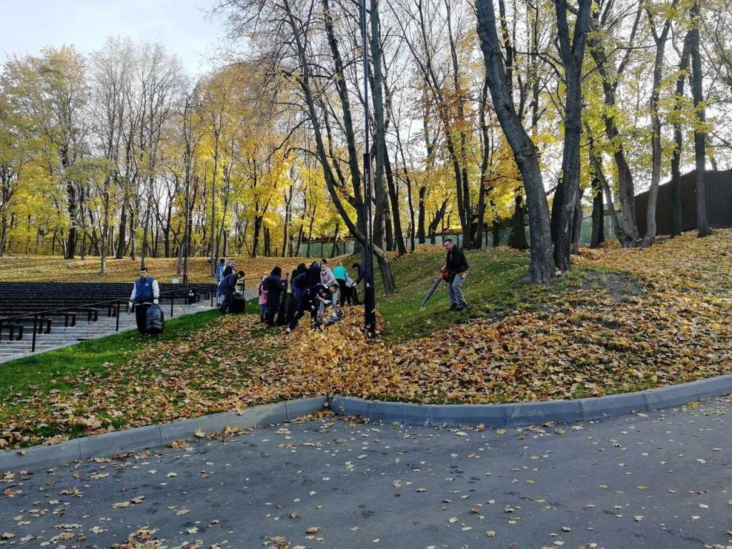
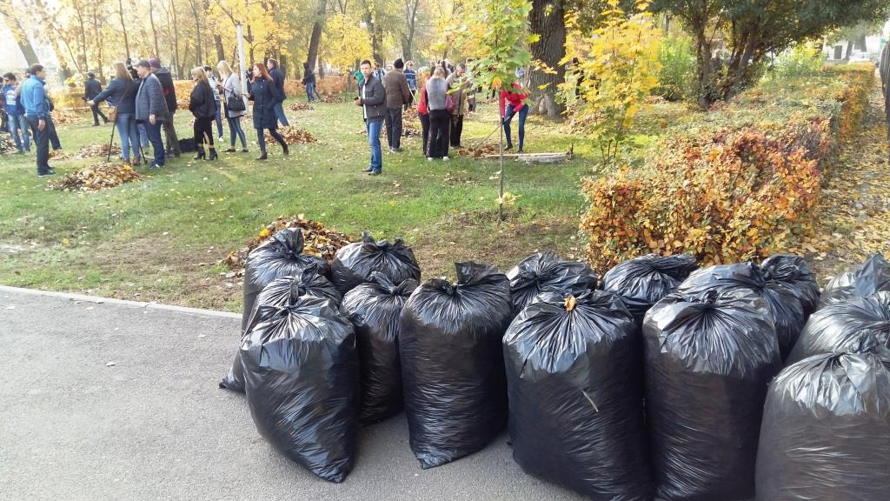
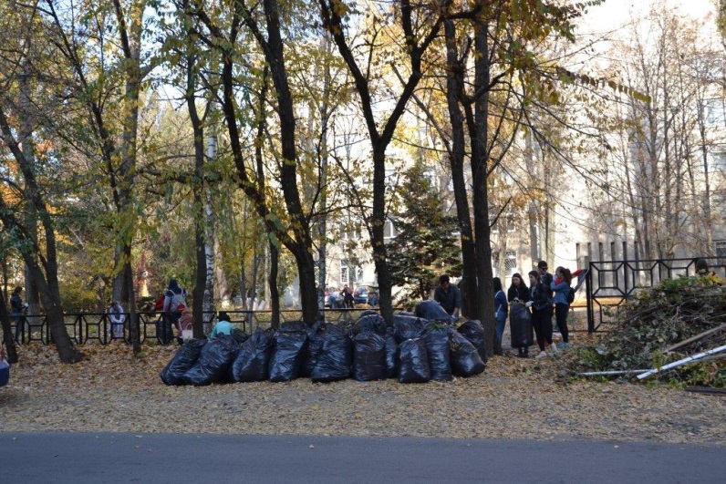
Слайд 9
Уборка территории
Ул. Артомонава
Парк «Динамо»
Парк «Патриотов»
ул. Дарвина

Slide 10
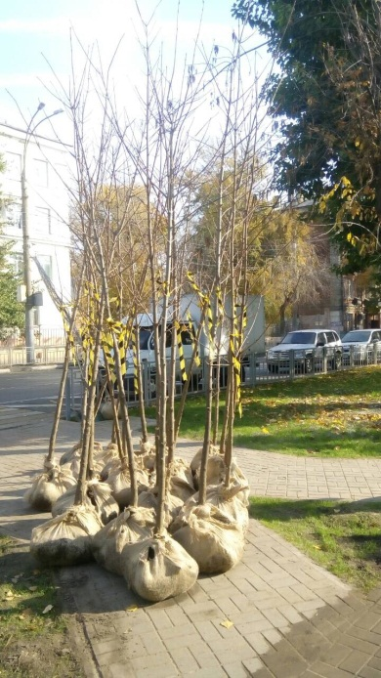
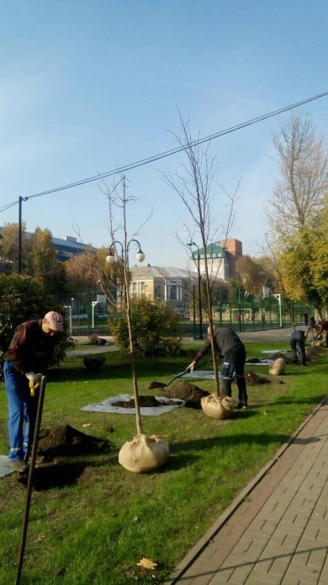
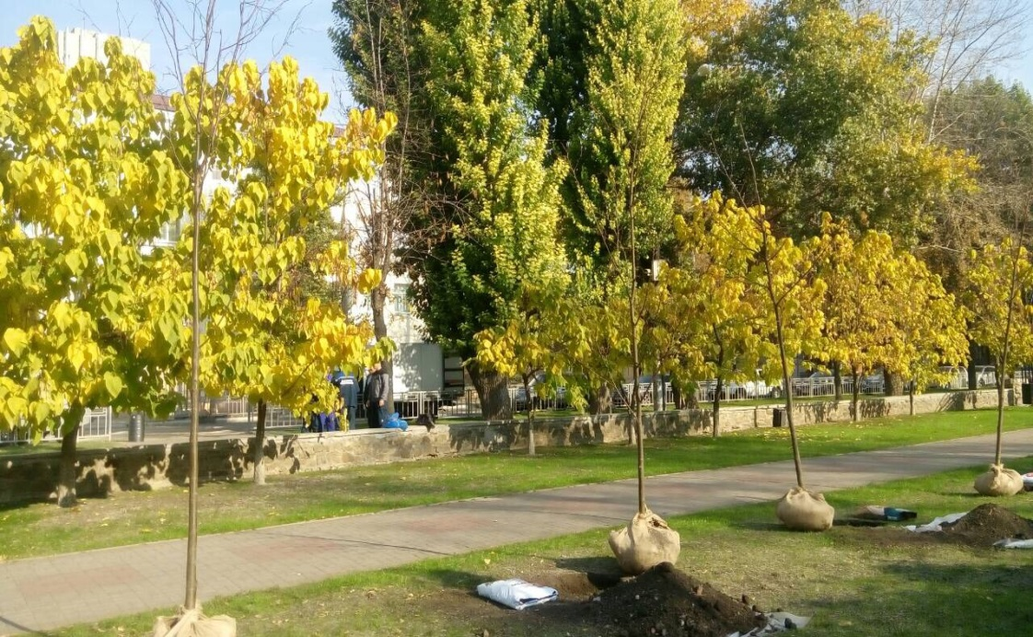
Слайд 10
Работы по озеленению территории
Сквер «Комсомольский»

Slide 11
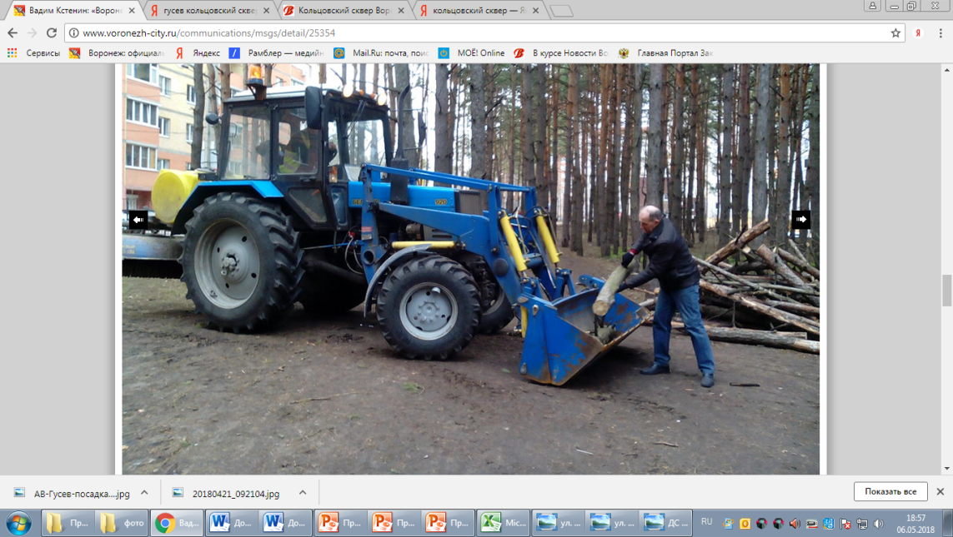
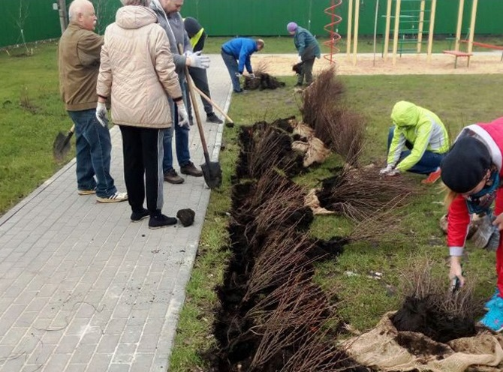
Слайд 11
Работы по озеленению территории
Удаление сухостоя
Посадка деревьев – 2253 шт.
Посадка кустарников - 7219 шт.
Кронирование деревьев – 1205 шт.
Удаление сухостоя – 1195 шт.
Посадка кустарника

Slide 12
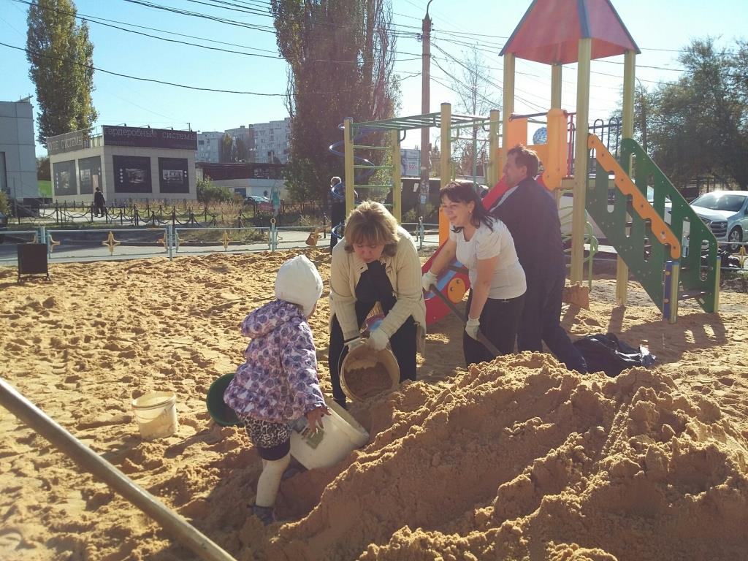
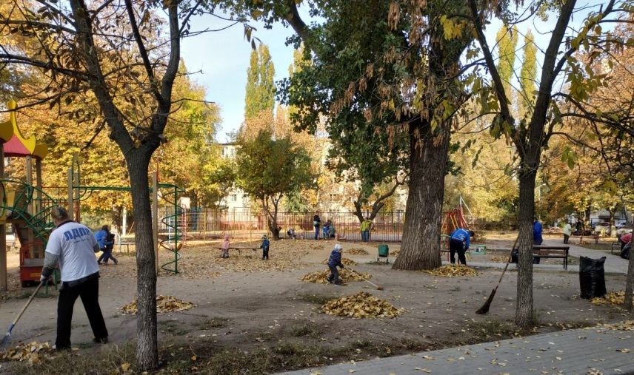
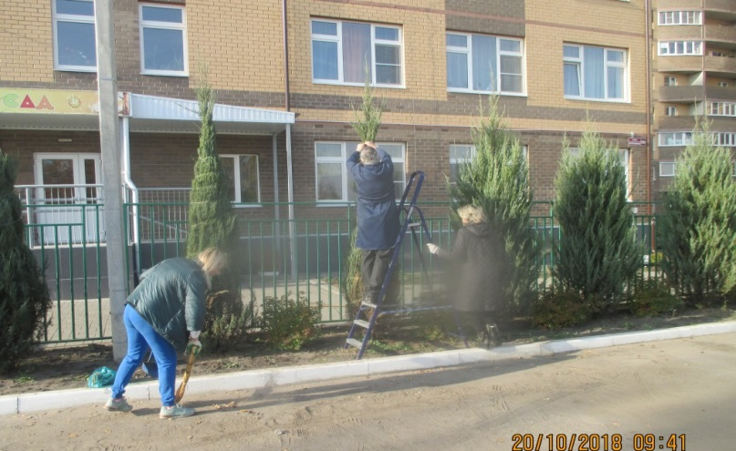
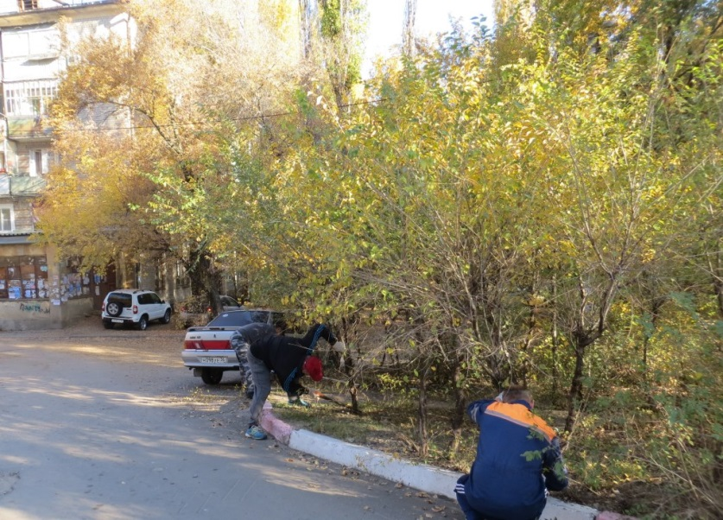
Слайд 12
Уборка дворовых территорий
ул. Остужева, 3
ул. Чапаева, 132
ул. Острогожская, 168
ул. Артамонова, 30

Slide 13
Слайд 13
Спасибо
за внимание !

